Slide 1

Прогноз нагрузки на метро и дороги
IT Хакатон
НИЯУ МИФИ
Сентябрь 2024
Подготовлено командой «Мышиное обучение»

Slide 2



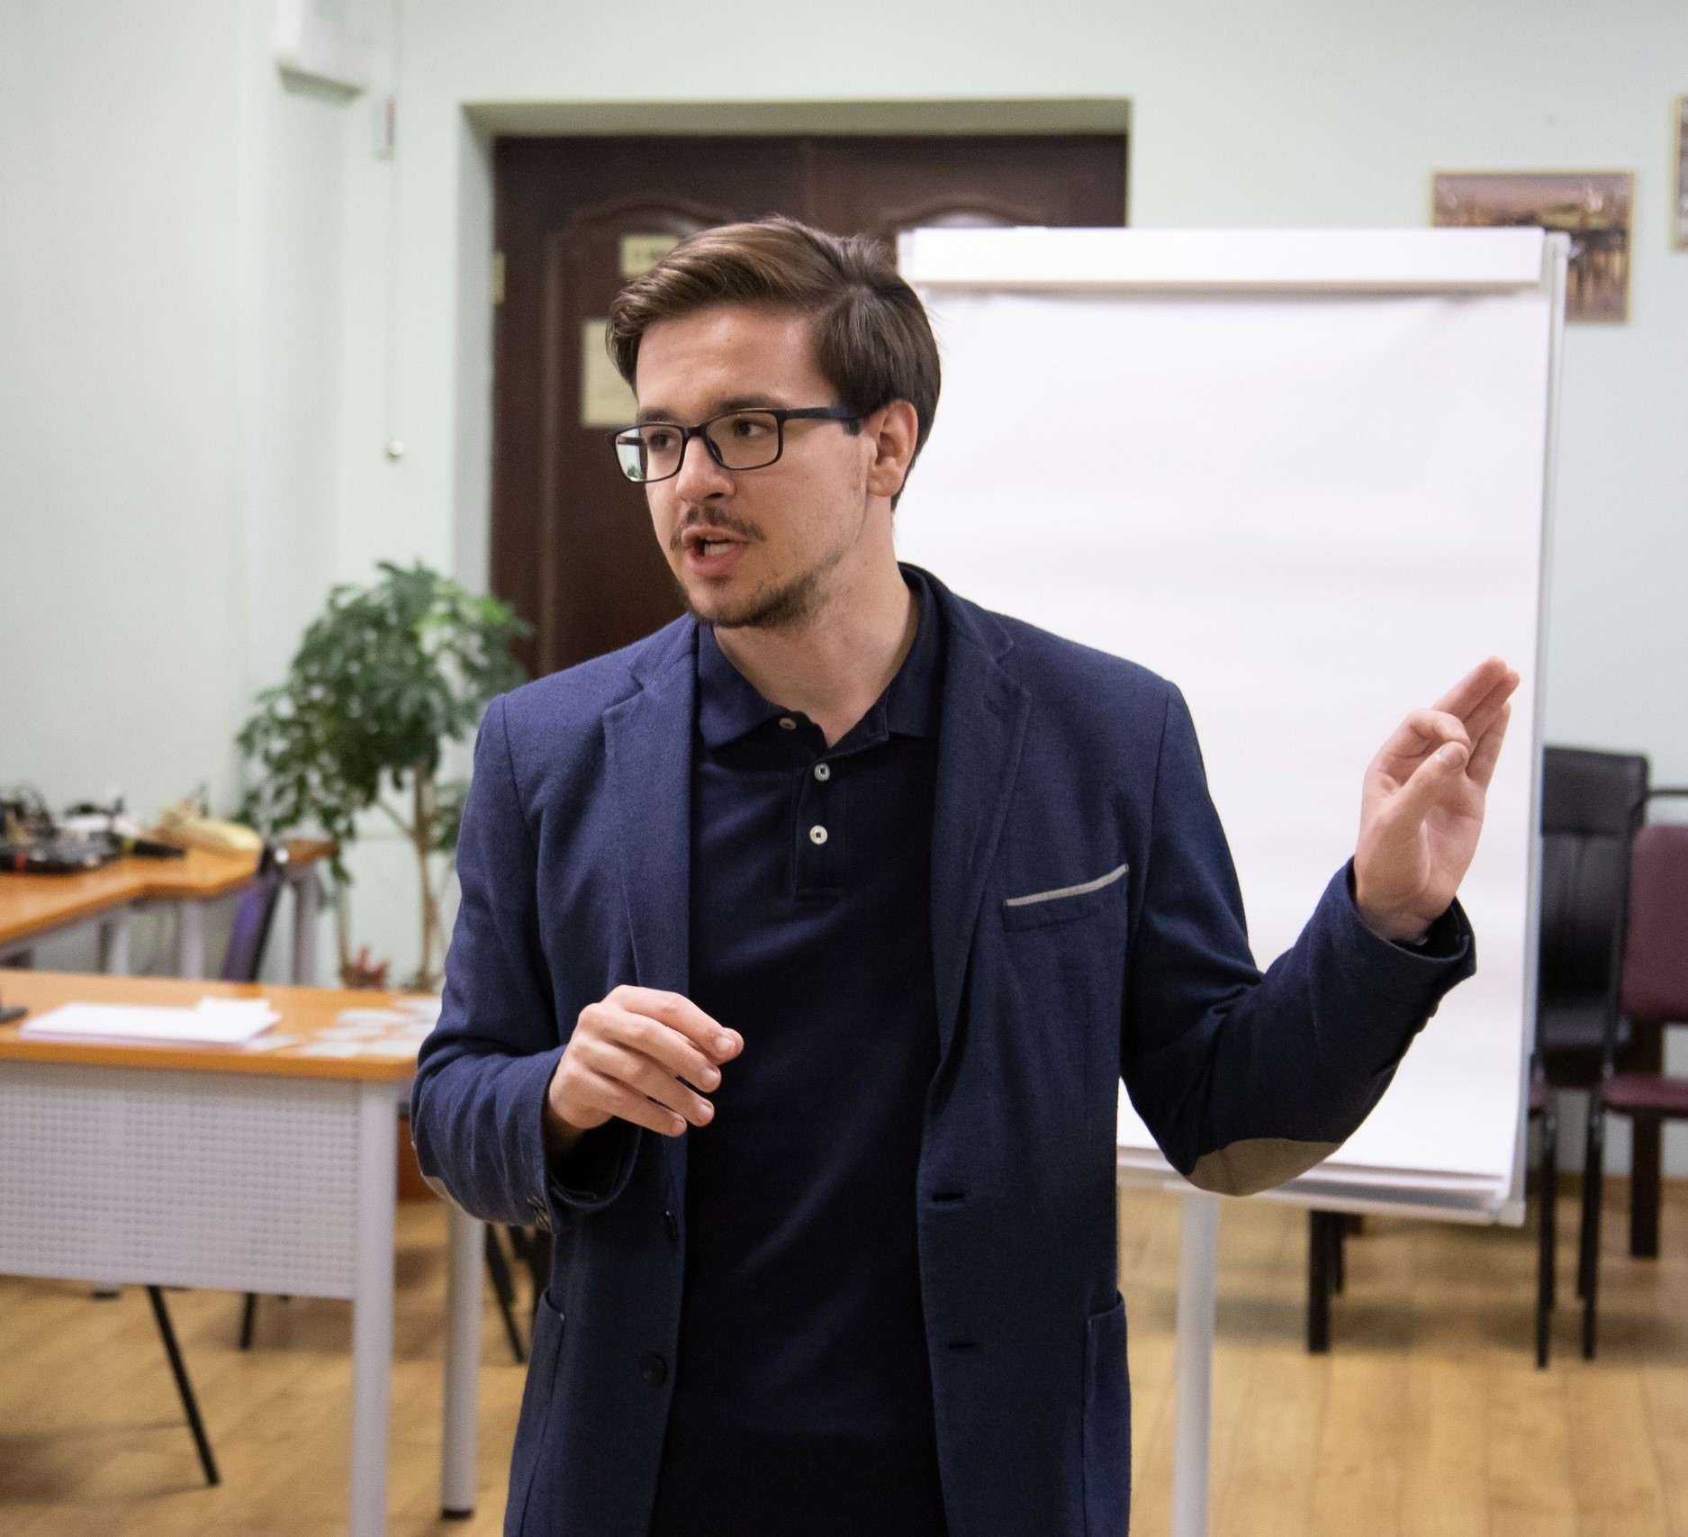



Состав команды
Устинов Илья
Шестаков Даниил
Попов Арсений
Сороковиков Дмитрий

Slide 3





Постановка задачи
При вводе нового объекта, например, жилищного комплекса или новой коммерческой зоны, очевидно, увеливчивается нагрузка на близлежащие станции метро/МЦК/МЦД, автомобильные дороги и т.д.
С этой целью нам предстояло:
разработать программу для расчёта дополнительной нагрузки на транспортную систему
Создать сайт с удобным интерфейсом, при пользовании которым будет выдаваться результат о дополнительной нагрузки на транспортную сеть в данном районе

Slide 4




Как производился расчет нагрузки?
Для расчета нагрузки на вход мы принимали следующие параметры:
Площадь жилищного комплекса/коммерческой зоны
Доля трудоспособного населения
Транспортный спрос в утренний час пик для жилищной застройки и коммерческой зоны
Коэффициент заполняемости авто
Прогноз можно сделать ещё точнее: наше предположение заключается в том, что можно обучить модель на основе линейной регрессии, но за не имением «исторических данных» на данном этапе это сделать не предоставляется возможности

Slide 5

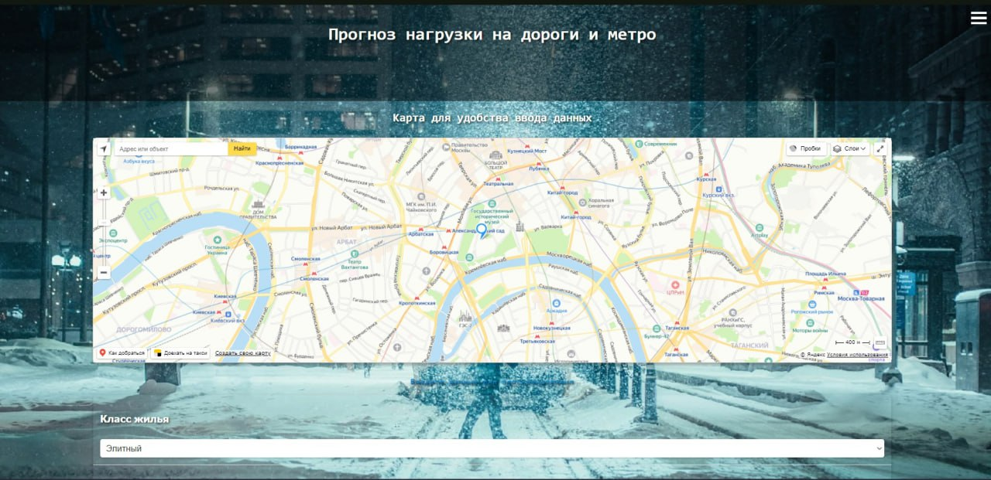


Какой продукт и с какими возможностями мы предоставляем?
Наша команда создала инновационный онлайн-сервис для оценки влияния нового строительства на транспортную сеть метро и дорог.
Наш инструмент помогает определить потенциальные изменения в нагрузке на транспортную инфраструктуру при появлении новых жилых комплексов и офисных зданий

Slide 6
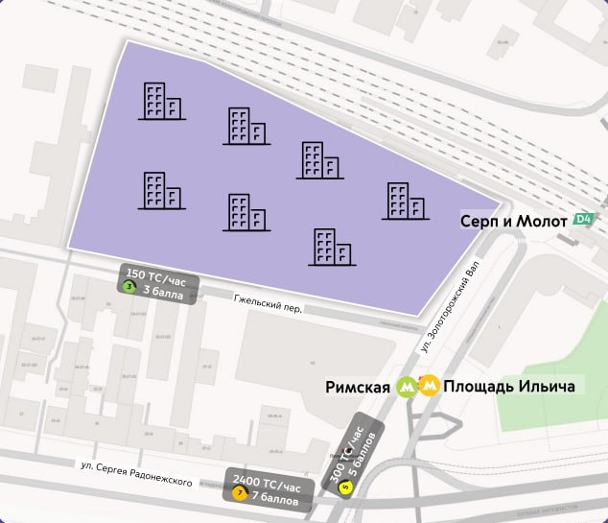


Как это работает?
В основе инструмента лежат расчётные модели, в которых учитываются всевозможные факторы: количество жителей и сотрудников, доля трудоспособного населения, доля населения, имеющего личный автомобиль, часы пик и многое другое. Пользуясь нашим сервисом, вы сможете заранее оценить влияние новой застройки на трафик, выявить потенциальные проблемы и предложить эффективные меры по их решению. Это поможет избежать пробок, оптимизировать маршруты общественного транспорта и улучшить общую доступность района.
*мы масштабировали исходную задачу, теперь можно в качестве входных данных выбрать любые станции метро и дороги, главное знать их параметры

Slide 7

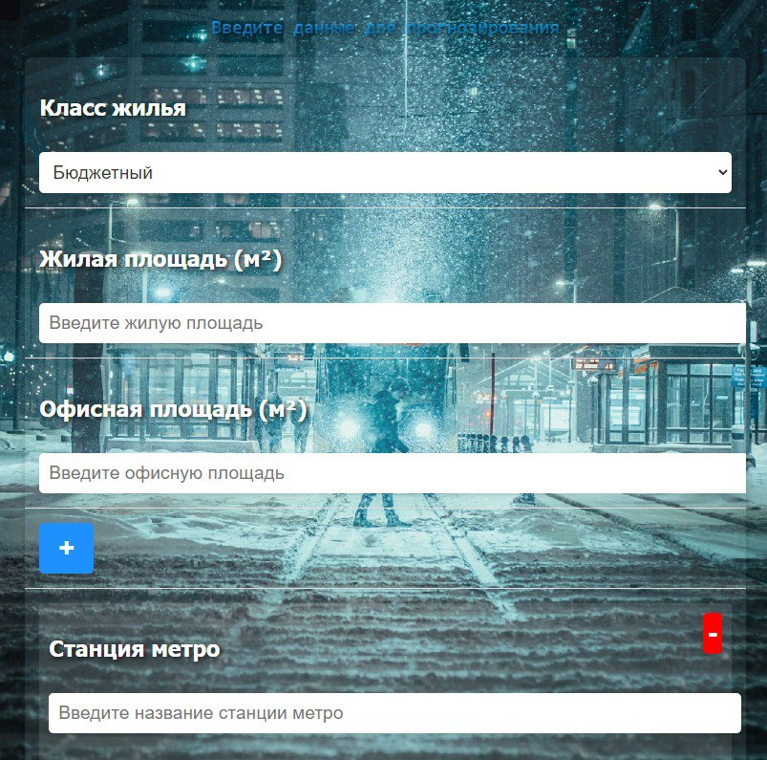
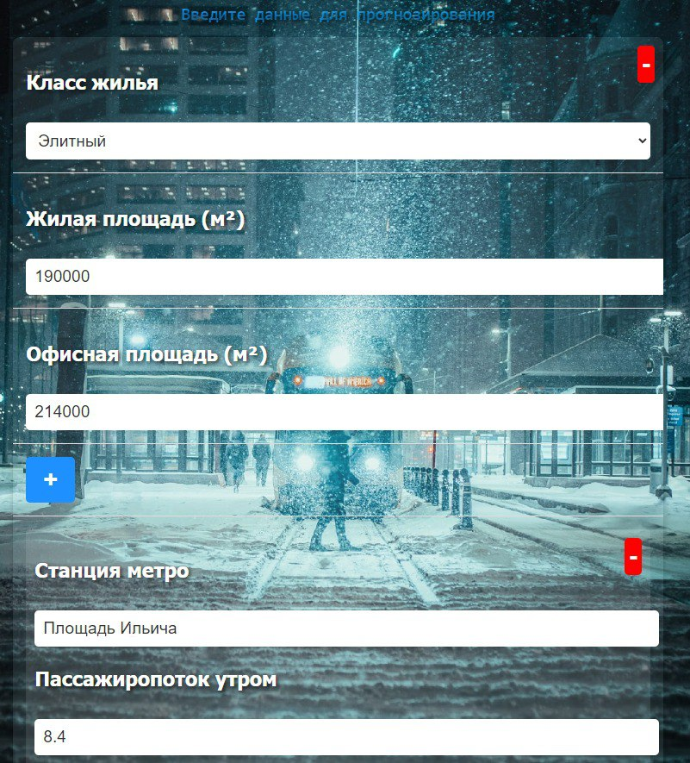
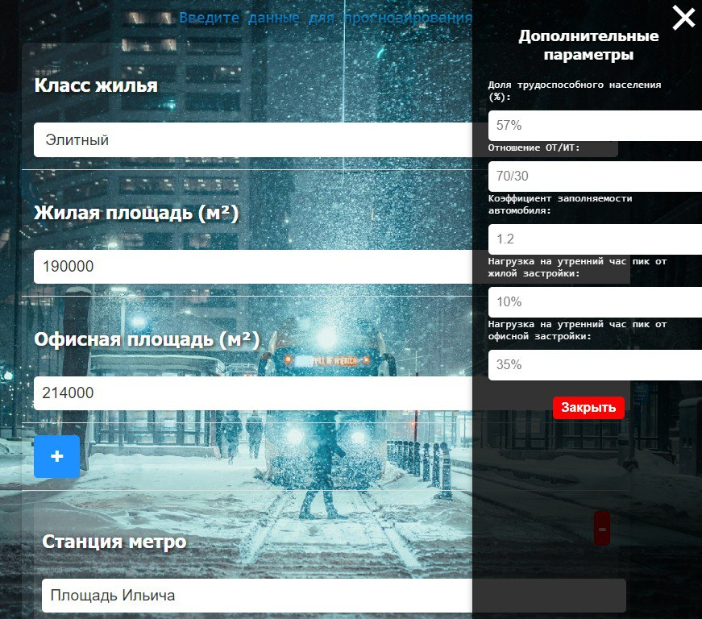
Наглядная демонастрация работы Ввод данных на сайте

Slide 8

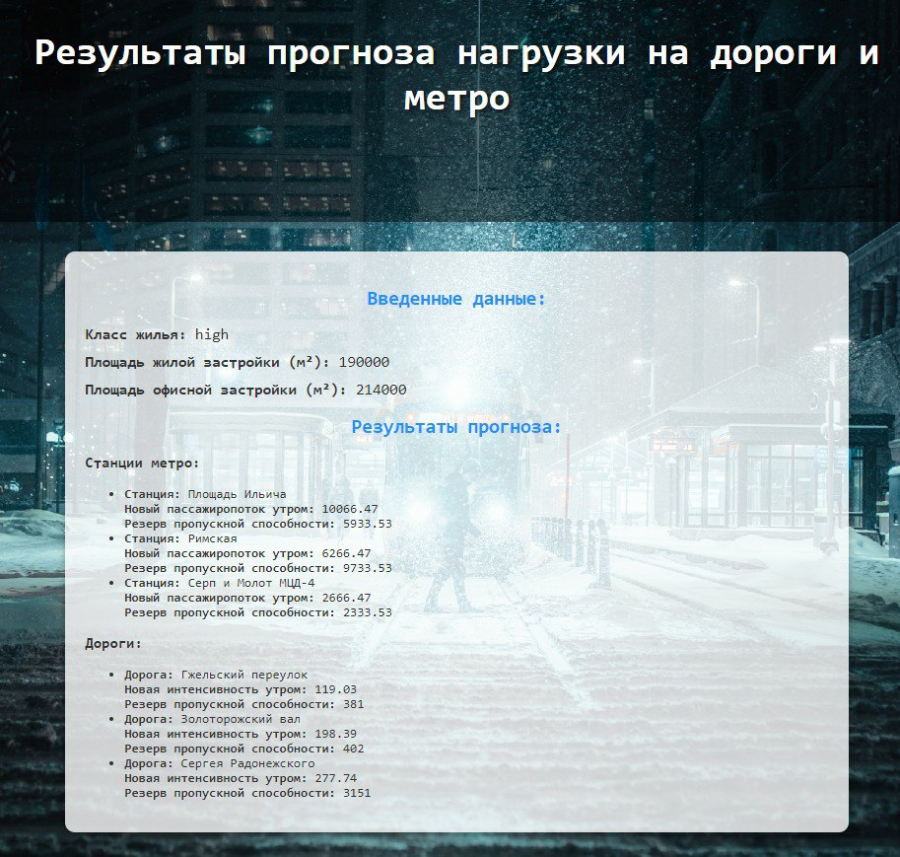


Наглядная демонастрация работы Вывод результата
QR-код на репозиторий GitHub с исходным кодом

Slide 9


Дальнейшие развитие и улучшение
Масштабирование на весь город
Возможен сбор и обработка данных обо всех станциях метрополитена и основных магистральных дорогах города. Это позволит нам предоставлять пользователям более удобную форму общения с сайтом, лишь выбрав нужный объект на карте
Дополнительные виды транспорта
Добавление поддержки для учета различных видов транспорта, таких как автобусы, троллейбусы, трамваи, пешеходные зоны и велосипедные дорожки. Это сделает нашу платформу универсальной и увеличит точность прогноза при наличии соответствующих данных
Улучшение алгоритмов прогнозирования
Мы продолжим совершенствовать алгоритмы прогнозирования, чтобы они могли учитывать больше параметров и давать более точные результаты. Возможно применение технологии искусственного интеллекта для автоматизации некоторых процессов

